Slide 1
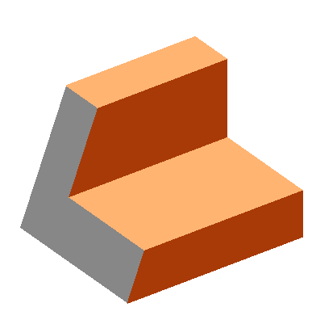
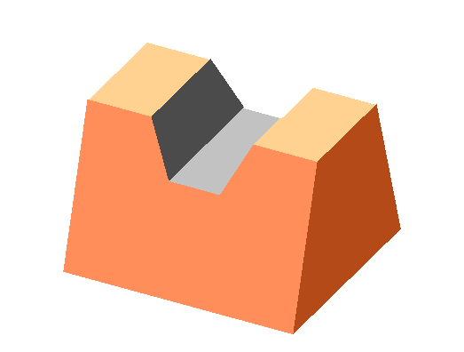

4.2.1 平面体的截交
3.3.1 平面立体的截交线
★ 平面立体截交线的性质：
平面立体的截交线一定是一个封闭的平面多边形，多边形的各顶点是截平面与被截棱线的交点，即立体被截断几条棱，那么截交线就是几边形。
截交线是截平面与立体表面的共有线。
★ 求平面立体截交线的实质：
求截平面与立体上被截各棱的交点或截平面与立体表面的交线，然后依次连接而得。

Slide 2
★ 求截交线的步骤：
确定截交
线的形状
1. 空间及投影分析
分析截平面与立体的相对位置
分析截平面与投影面的相对位置
2. 画出截交线的投影
确定截交线
的投影特性
求出截平面与被截棱线的
交点，并判断可见性。
依次连接各顶点成多边形，
注意可见性。
3. 完善轮廓。

Slide 3


一、棱柱的截切
例1：求正五棱柱被截切后的侧面投影。
1′
5″.
1″
(5′)
•
2″
(4′)
2′
•
4″
3″
•
•
P
3′
5
•
4
空间分析和投影分析
•
求截交线
1
完善轮廓
•
注意可见性
3
检查
注意截交线投影的类似性
•
•
2

Slide 4

正五棱柱被截切后的三面投影和立体图
1′
5″.
1″
(5′)
•
2″
•
(4′)
2′
4″
3″
•
•
P
3′
1
5
5
•
4
•
2
1
•
4
3
•
3
•
2

Slide 5
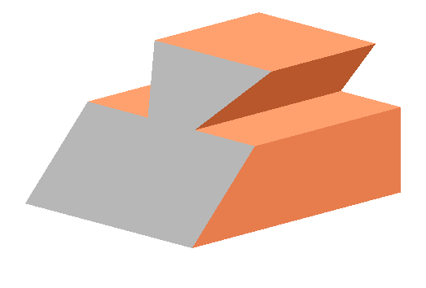
例2:求八棱柱被平面P截切后的水平投影。
P′
4′（5′）
5″
4″
7″
6″
3″
2″
2′(3′、6′、7′)
1′(8′)
8″
1″
7
8
5
5
6
4
7
6
3
2
3
4
8
1
1
2

Slide 6
二、棱锥的截断
例1:完成五棱锥被截切后的水平投影和侧面投影。
1、空间分析
——截交线为平面五边形
4′
3〞
4〞
3′
5′
5〞
2′
2〞
1′
1〞
2、投影分析
截平面为正垂面，截交线的正面投影落在截平面的积聚性投影上，要求的是截交线的水平投影和侧面投影。
2
3
1
4
5
3、投影作图
采用的是哪种解题方法？
4、整理图线

Slide 7
例2:求正四棱锥被截切后的水平和侧面投影。
1、空间分析
立体表面交线的形状？——空间10边形
6′
5′7′
6″
7″
5″
2、投影分析
4′8′
8″
4″
3′9′
10″
截交线的正面投影落在截平面的积聚性投影上；
1′
2″
2′10′
9″
1″
3″
10
——水平截平面截切的交线平行于四棱锥对应底边；
7
9
6
8
1
4
——侧平截平面截切的交线平行于四棱锥前后棱线。
5
3
2
3、投影作图
采用的是哪种解题方法？
4、整理图线

